Slide 1


Slide 2

Il convient de lancer le mode diaporama pour la diffusion de la leçon en classe
Réservé à l’enseignant (e)

Slide 3




Pictogrammes
Réservé à l’enseignant (e)
L’enseignant parle
Diffusion d’un média
Média en cours de diffusion
Fin du média. Passer au slide suivant
Expliquer, donner une consigne
Désigner un élève

Slide 4
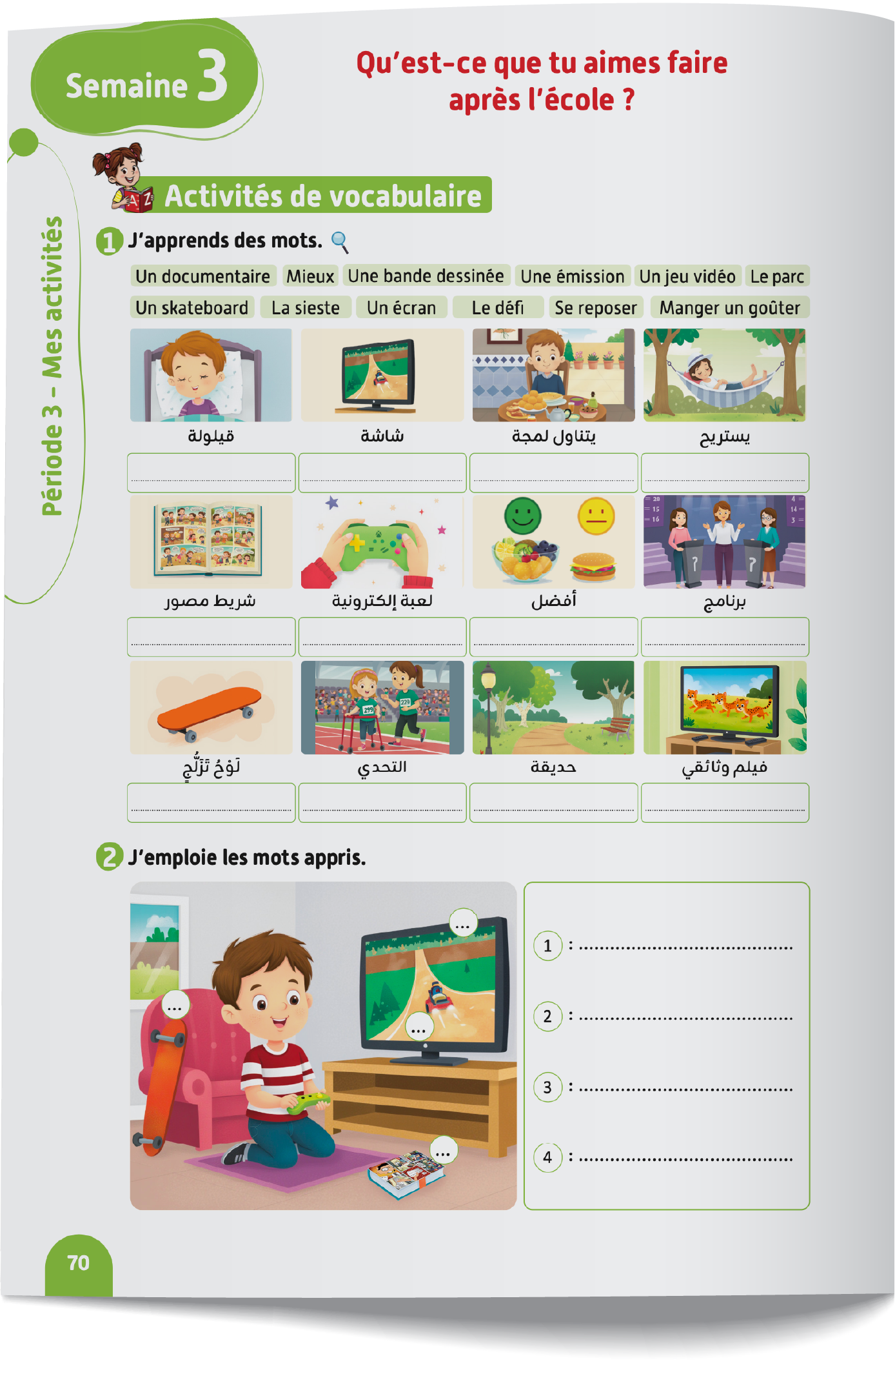
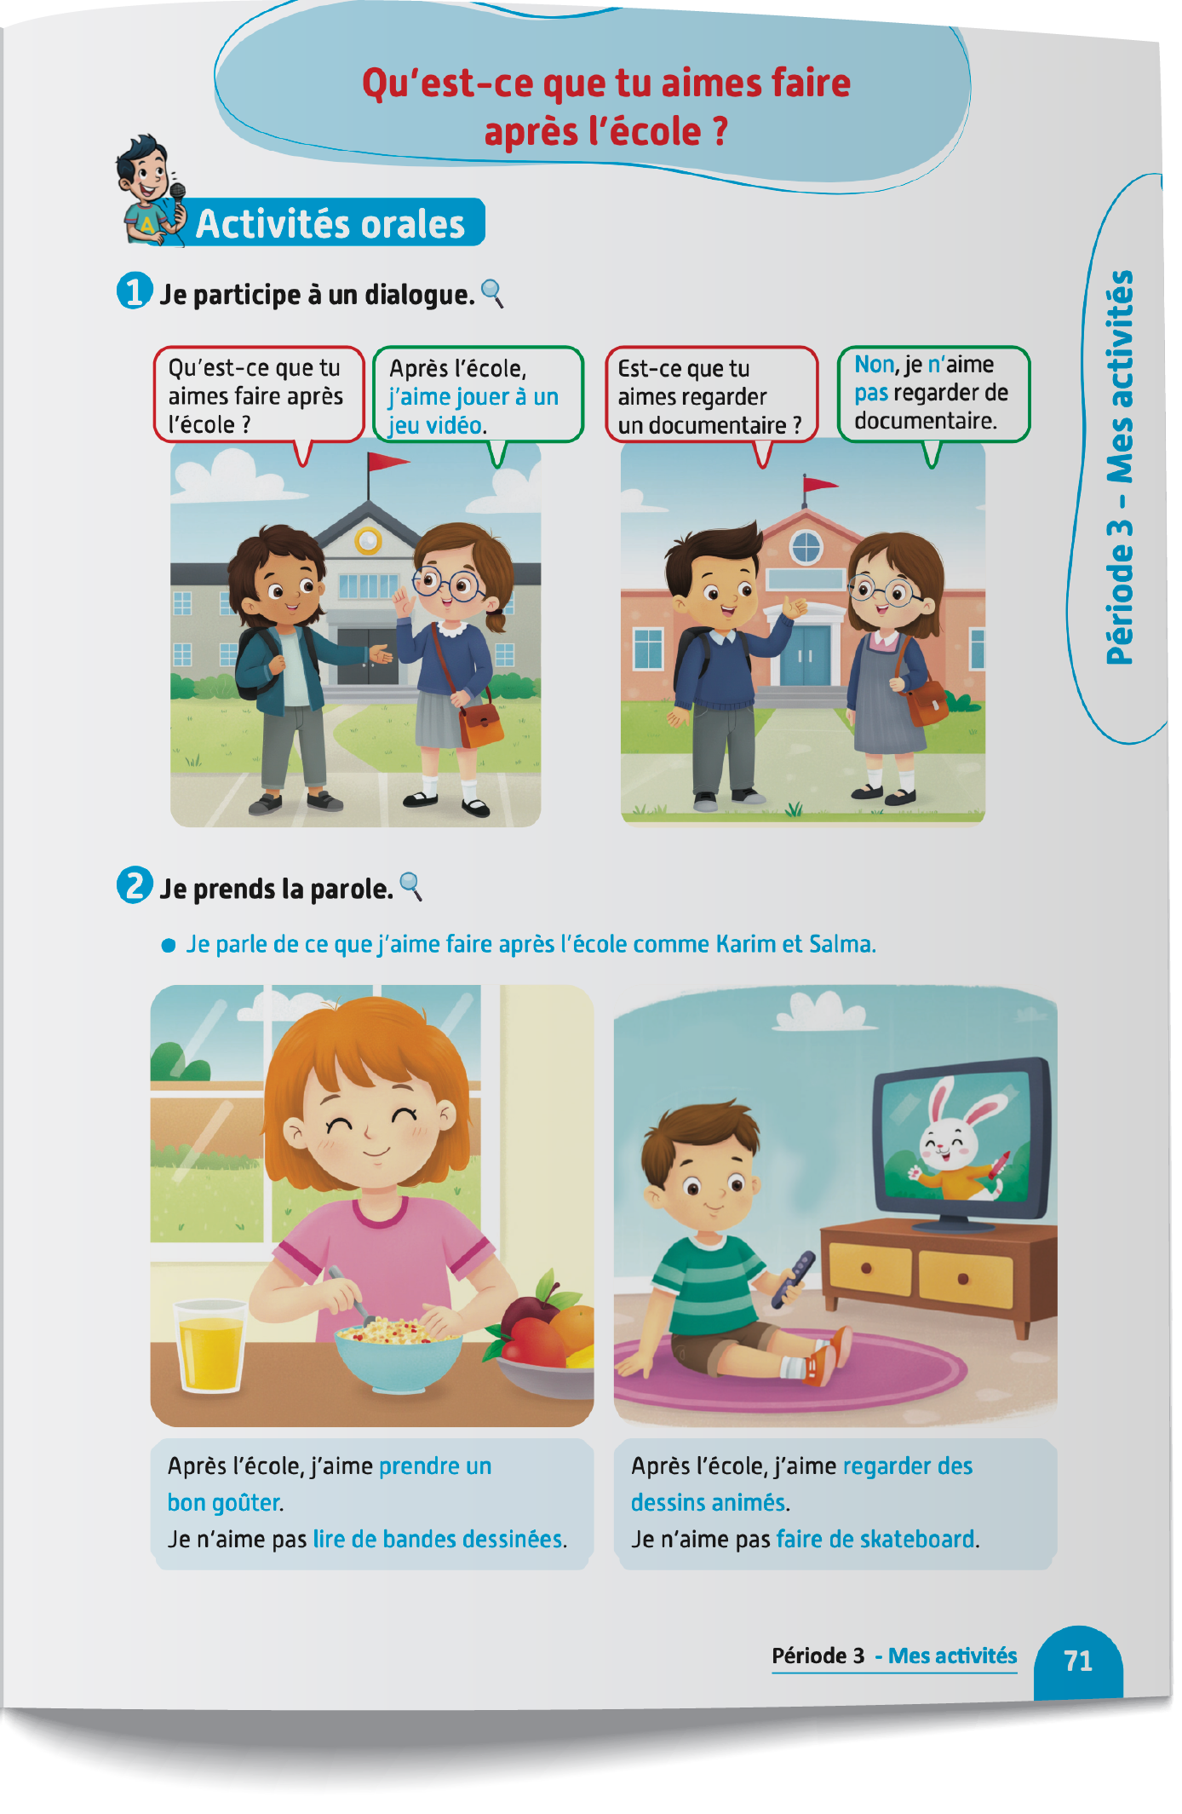
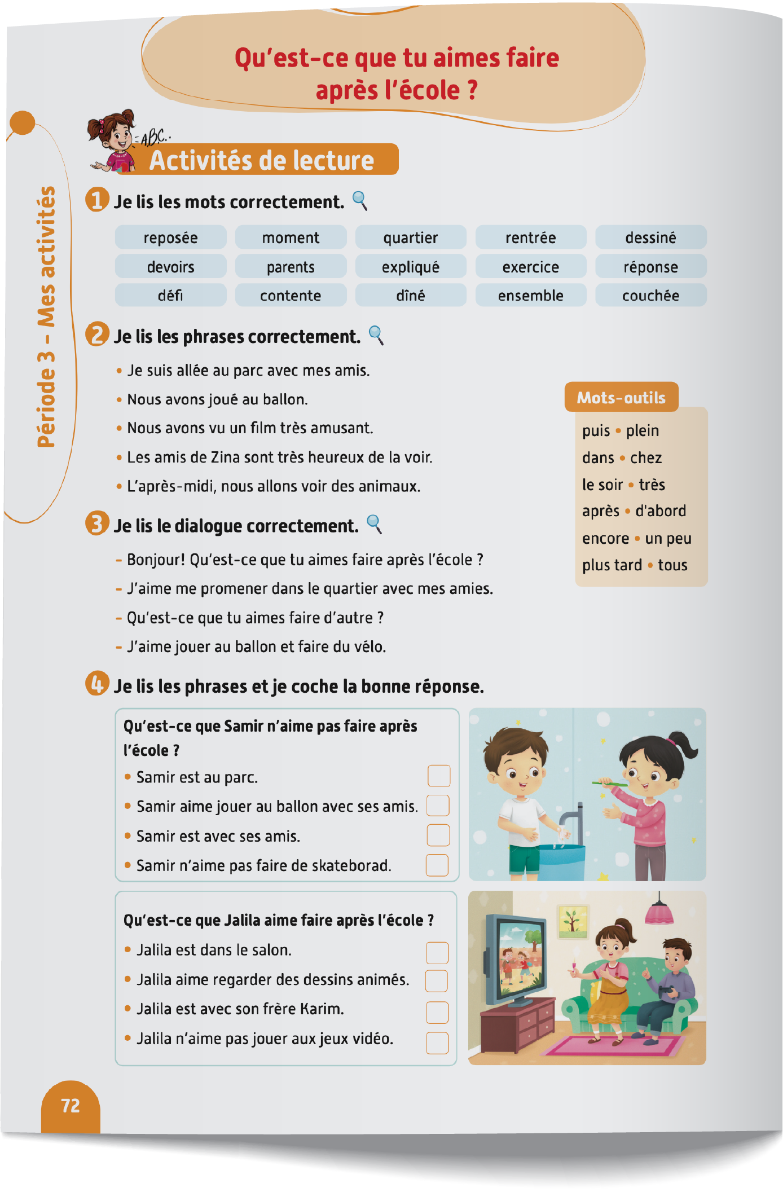
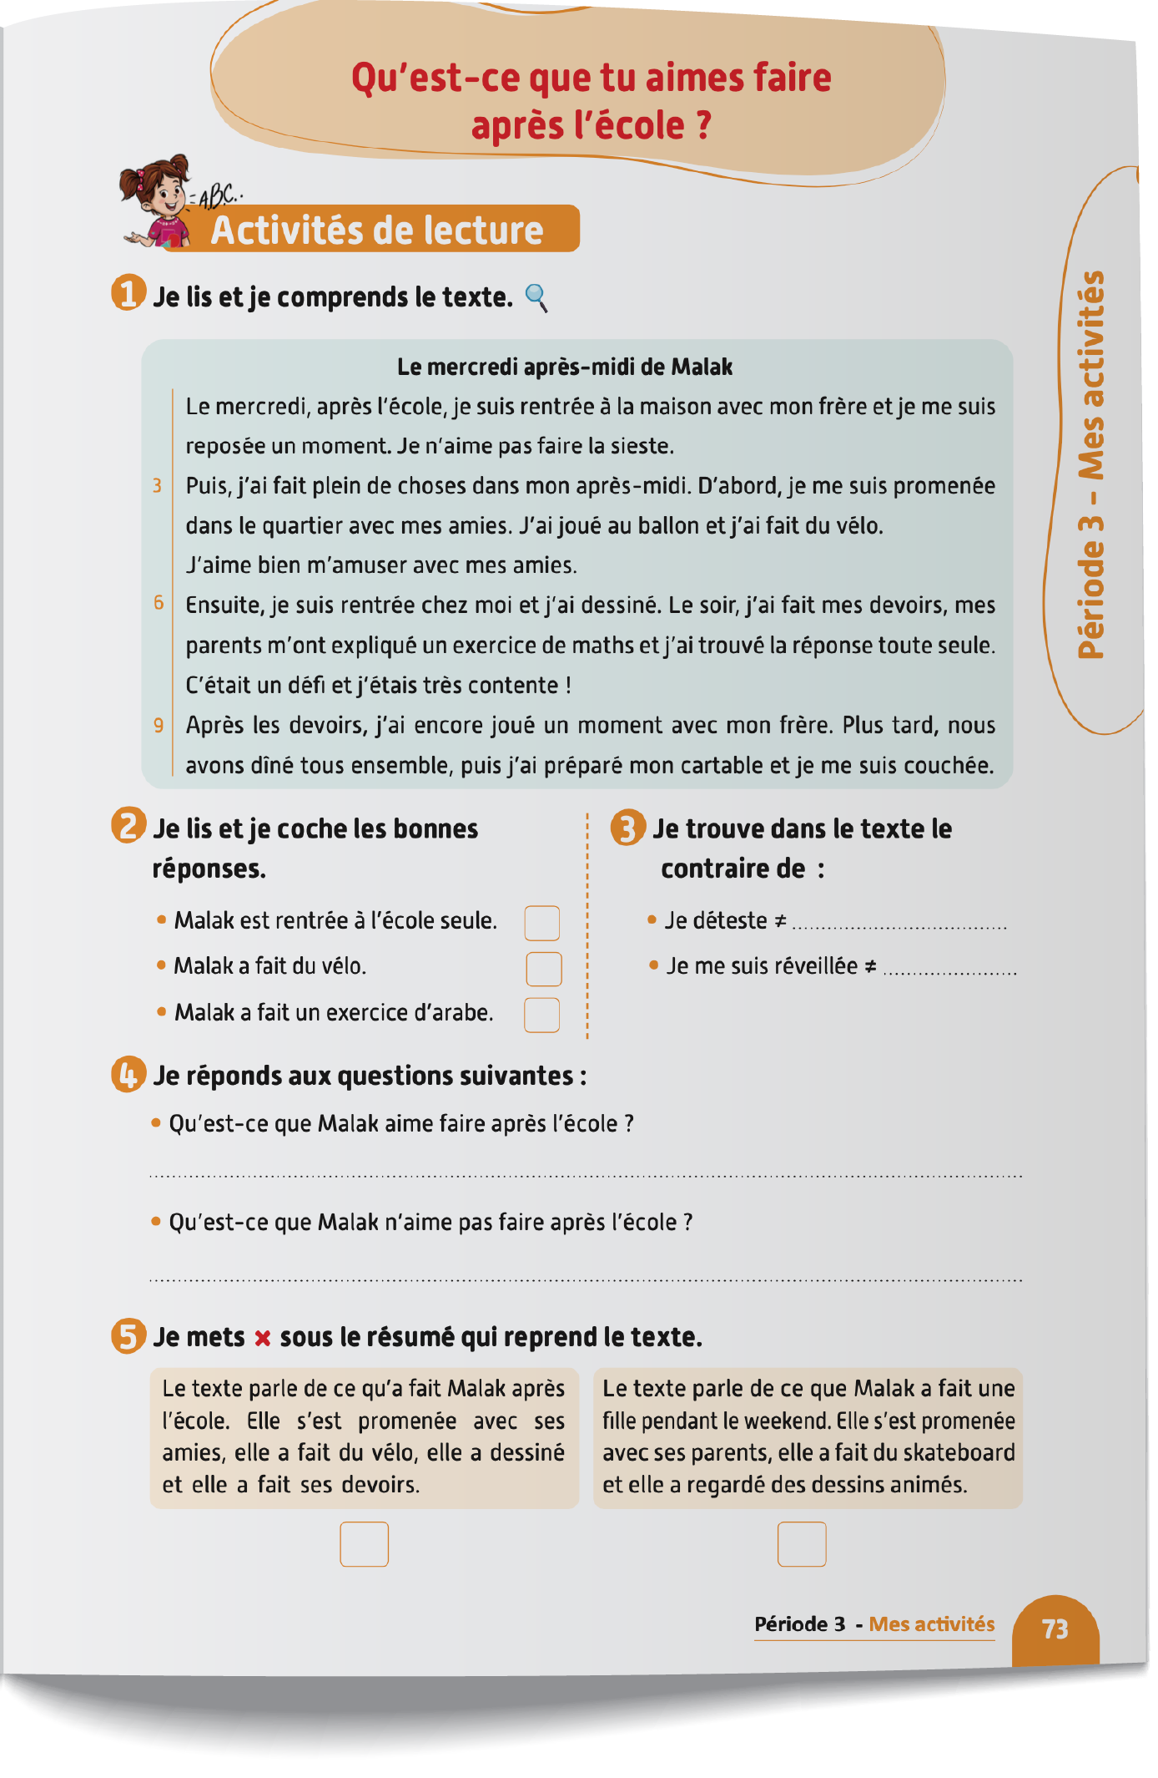
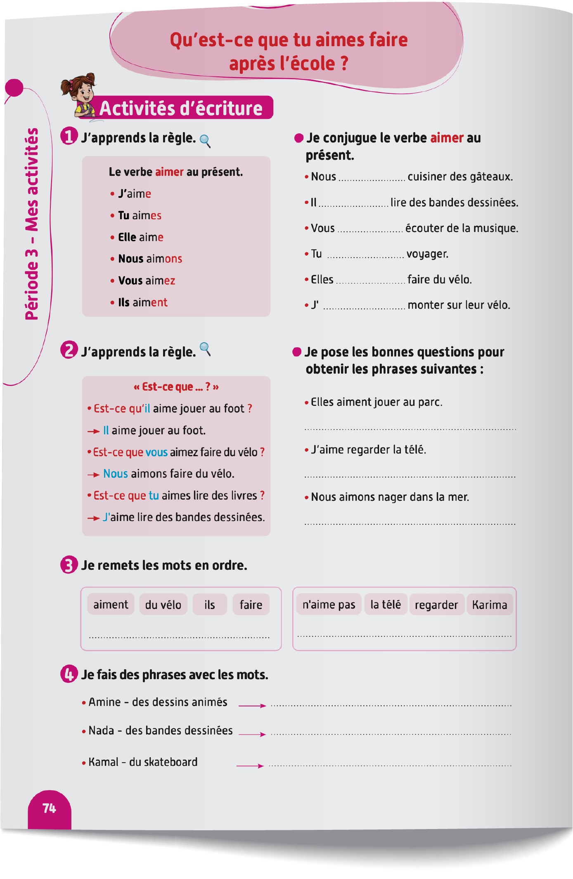
Contenu de la semaine
Réservé à l’enseignant (e)

Slide 5

Organisation de la semaine
Réservé à l’enseignant (e)
Séance 1
Séance 4
Présentation du vocabulaire
Exploitation du vocabulaire
Activités de vocabulaire sur livret
Oral – Dialogue
Lecture – texte
Ecriture – Phrases
Séance 2
Séance 5
Oral – Acte de parole 1
Ecrit – Point de langue 1
Lecture – Mots avec difficultés
Oral – Prise de parole
Lecture – Compréhension de texte
Ecriture – Phrases
Séance 3
Séance 6
Oral - Acte de parole 2
Ecrit – Point de langue 2
Lecture – Phrases
Révision
Lecture offerte

Slide 6



Plan de la séance 4
Réservé à l’enseignant (e)
1. Dialogue
Dialogue reprenant les actes de parole enseignés.
Texte : Fluidité.
Écrire des phrases.

Slide 7




Bonjour les enfants ! La leçon de français commence maintenant.

Slide 8


Lecture de la vidéo.

Slide 9

Nous allons écouter le dialogue une deuxième fois.

Slide 10
Lecture de la vidéo.

Slide 11


Maintenant, on va répéter le dialogue ensemble. Je vais lire chaque réplique et vous allez répéter après moi.
Bonjour !
Salut !
Qu’est-ce qui s’est passé ?
Hier, je suis tombée du vélo.
Où est-ce que tu as mal ?
J’ai mal au genou. Que veux-tu acheter aujourd’hui ?
Je veux acheter du pain et des œufs.
A bientôt Majd !

Slide 12
Maintenant, on va répéter le dialogue ensemble. Je vais lire chaque réplique et vous allez répéter après moi.
Qu’est-ce que tu aimes faire après l’école ?
Après l’école, j’aime jouer à un jeu vidéo. Et toi, qu’est ce que tu aimes faire après l’école ?
Après l’école, j’aime regarder un documentaire.
Est-ce que tu aimes lire une bande dessinée ?
Oui, j’aime beaucoup lire les bandes dessinées. Au revoir !
A bientôt !
A bientôt Majd !

Slide 13


Maintenant, on va comprendre le sens du dialogue. Qui veut expliquer, dans sa langue, de quoi ont parlé Majd et Nada ?
De quoi ont parlé Majd et Nada ?

Slide 14

Maintenant, on va jouer ce dialogue. On va le faire en 3 étapes. Soyez attentifs.
Etape 1
Etape 2
Etape 3

Slide 15
Etape 1. Je vais vous expliquer la situation.
Etape 1
Etape 2
Etape 3
Situation : Le garçon et la fille sont dans la cour de récréation. Chacun pose à l’autre les questions suivantes :
Qu’est-ce qui s’est passé ?
Où est-ce que tu as mal ?
Que veux-tu acheter aujourd’hui ?
Combien veux-tu acheter de __________ ?
Qu’est-ce que tu aimes faire après l’école ?
Est-ce que tu aimes __________ ?

Slide 16
Etape 2. Chacun réfléchit silencieusement à ce qu’il va dire dans le dialogue.
Etape 1
Etape 2
Etape 3
Situation : Le garçon et la fille sont dans la cour de récréation. Chacun pose à l’autre les questions suivantes :
Qu’est-ce qui s’est passé ?
Où est-ce que tu as mal ?
Que veux-tu acheter aujourd’hui ?
Combien veux-tu acheter de __________ ?
Qu’est-ce que tu aimes faire après l’école ?
Est-ce que tu aimes __________ ?

Slide 17
Etape 3. Maintenant, vous allez jouer le dialogue. Qui veut passer au tableau ?
Etape 1
Etape 2
Etape 3
Situation : Le garçon et la fille sont dans la cour de récréation. Chacun pose à l’autre les questions suivantes :
Qu’est-ce qui s’est passé ?
Où est-ce que tu as mal ?
Que veux-tu acheter aujourd’hui ?
Combien veux-tu acheter de __________ ?
Qu’est-ce que tu aimes faire après l’école ?
Est-ce que tu aimes __________ ?

Slide 18

Maintenant, tout le monde participe. Jouez le dialogue avec votre voisin.
Qu’est-ce qui s’est passé ?
Où est-ce que tu as mal ?
Que veux-tu acheter aujourd’hui ?
Combien veux-tu acheter de __________ ?
Qu’est-ce que tu aimes faire après l’école ?
Est-ce que tu aimes __________ ?

Slide 19
Plan de la séance 4
Réservé à l’enseignant (e)
Dialogue reprenant les actes de parole enseignés.
2. Lecture
Texte : Fluidité.
Écrire des phrases.

Slide 20

Maintenant, on va faire de la lecture.

Slide 21
C’est le mot : d’abord.
On va l’épeler : d - apostrophe – a – b- o – r -d.
d’abord

Slide 22
C’est le mot : puis.
On va l’épeler : p – u – i – s.
puis

Slide 23
Qui veut lire ?
plein moment

Slide 24
On va lire ensemble ce texte du livret. On va le découper en 3 parties. Après, vous allez le lire tout seuls.

Slide 25
Lisez la première partie du texte silencieusement. Après, je vais diffuser une lecture audio.
Partie 1
Partie 2
Partie 3
Le mercredi après-midi de Malak
Le mercredi, après l’école, je suis rentrée à la maison avec mon frère et je me suis reposée un moment. Je n’aime pas faire la sieste.
Puis, j’ai fait plein de choses dans mon après-midi. D’abord, je me suis promenée dans le quartier avec mes amies. J’ai joué au ballon et j’ai fait du vélo.

Slide 26

Lecture en cours.
Partie 1
Partie 2
Partie 3

Slide 27
Qui veut lire le texte ?
Partie 1
Partie 2
Partie 3
Le mercredi après-midi de Malak
Le mercredi, après l’école, je suis rentrée à la maison avec mon frère et je me suis reposée un moment. Je n’aime pas faire la sieste.
Puis, j’ai fait plein de choses dans mon après-midi. D’abord, je me suis promenée dans le quartier avec mes amies. J’ai joué au ballon et j’ai fait du vélo.

Slide 28
On passe à la deuxième partie du texte. Lisez en silence.
Partie 1
Partie 2
Partie 3
J’aime bien m’amuser avec mes amies. Ensuite, je suis rentrée chez moi et j’ai dessiné. Le soir, j’ai fait mes devoirs, mes parents m’ont expliqué un exercice de maths et j’ai trouvé la réponse toute seule. C’était un défi et j’étais très contente !

Slide 29
Lecture en cours.
Partie 1
Partie 2
Partie 3

Slide 30
Qui veut lire le texte ?
Partie 1
Partie 2
Partie 3
J’aime bien m’amuser avec mes amies. Ensuite, je suis rentrée chez moi et j’ai dessiné. Le soir, j’ai fait mes devoirs, mes parents m’ont expliqué un exercice de maths et j’ai trouvé la réponse toute seule. C’était un défi et j’étais très contente !

Slide 31
On passe à la troisième partie du texte. Lisez en silence.
Partie 1
Partie 2
Partie 3
Après les devoirs, j’ai encore joué un moment avec mon frère. Plus tard, nous avons dîné tous ensemble, puis j’ai préparé mon cartable et je me suis couchée.

Slide 32
Lecture en cours.
Partie 1
Partie 2
Partie 3

Slide 33
Qui veut lire le texte ?
Partie 1
Partie 2
Partie 3
Après les devoirs, j’ai encore joué un moment avec mon frère. Plus tard, nous avons dîné tous ensemble, puis j’ai préparé mon cartable et je me suis couchée.

Slide 34
Prenez vos livrets à la page 73.

Slide 35
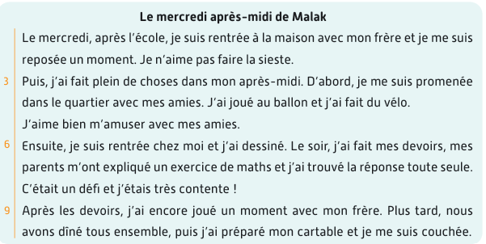

Lisez le texte à votre voisin. Je vais passer entre les rangs pour vous aider.

Slide 36
Plan de la séance 4
Réservé à l’enseignant
Dialogue reprenant les actes de parole enseignés.
Texte : Fluidité.
3. Écriture
Écrire des phrases.

Slide 37
Maintenant, on va faire de l’écriture. On va apprendre à écrire des phrases comme celles-ci.
J’aime jouer au ballon.
Elle n’aime pas faire du vélo.

Slide 38
Qui veut lire ?
J’aime jouer au ballon.
Elle n’aime pas faire du vélo.

Slide 39

Prenez vos cahiers.

Slide 40
Ces mots sont en désordre. Ecrivez sur vos cahiers une phrase correcte à partir de ces mots.
du vélo
faire
Sami
aime

Slide 41
Qui veut lire sa phrase ?

Slide 42

Corrigez. Je n’oublie pas la majuscule au début de la phrase et le point à la fin.
Sami aime faire du vélo.

Slide 43
Ces mots sont en désordre. Ecrivez sur vos cahiers une phrase correcte à partir de ces mots.
regarder
Hiba
les documentaires
n’aime pas

Slide 44
Qui veut lire sa phrase ?

Slide 45
Corrigez. Je n’oublie pas la majuscule au début de la phrase et le point à la fin.
Hiba n’aime pas regarder les documentaires.

Slide 46
Prenez vos livrets à la page 74.

Slide 47

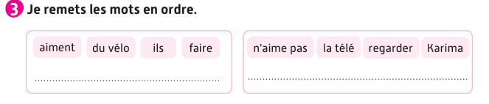
Vous allez faire l’activité 3. Je vais expliquer la consigne et passer entre les rangs pour vous aider.

Slide 48

Corrigez.
Ils aiment faire du vélo.
Karima n’aime pas regarder la télé.

Slide 49
Notez les devoirs à faire à la maison. Vous allez relire le texte de la page 73.

Slide 50

La séance d’aujourd’hui est terminée. À bientôt.

